Slide 1
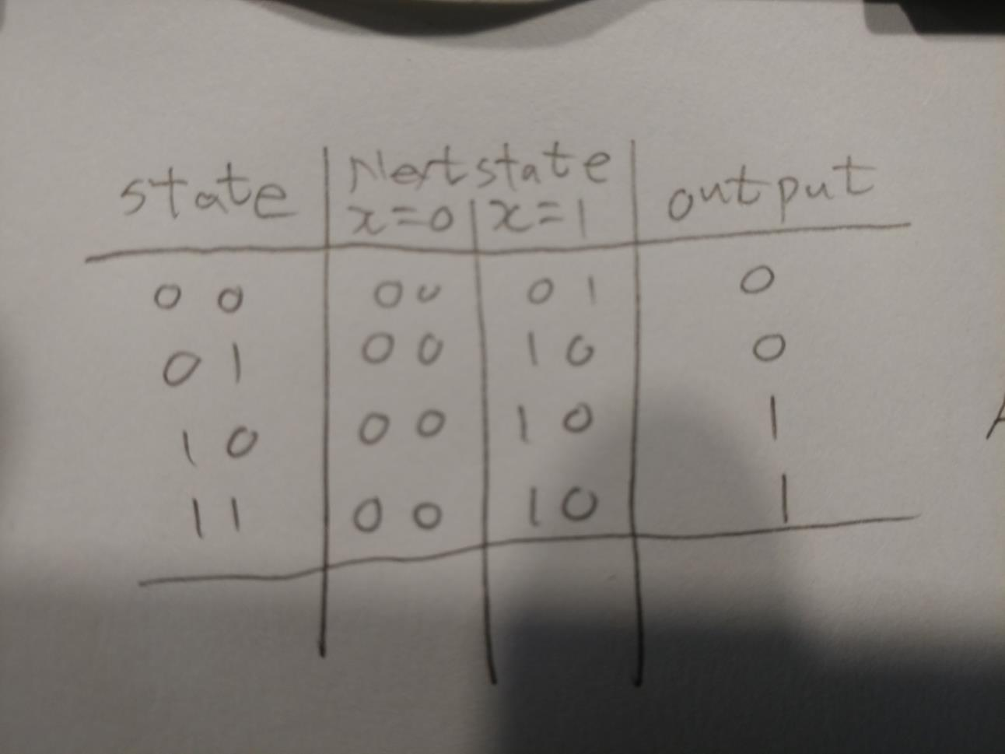
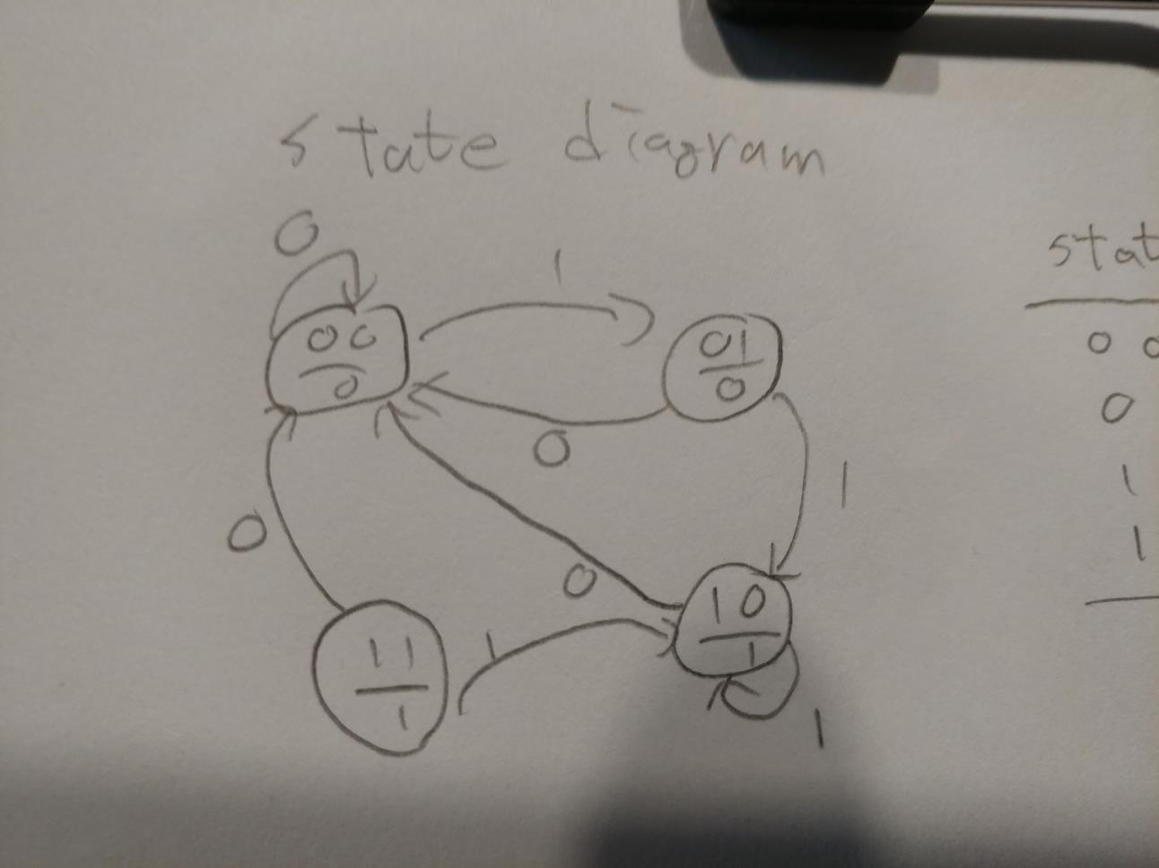
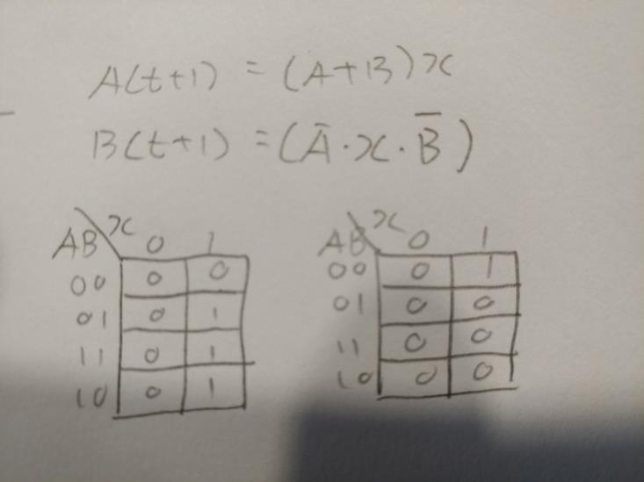
State Diagram입니다. 옆의 그림대로 A(t+1)과 B(t+1)을 구해서 표를 만들고, State Diagram을 완성했습니다. Y=A입니다.

Slide 2
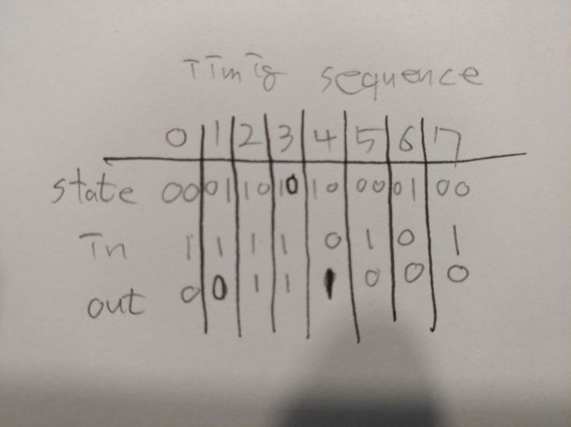
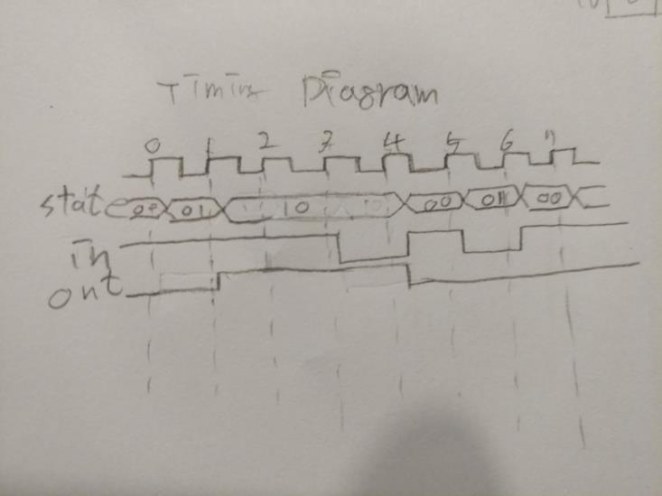
Timing Sequence를 구했고, 제 임의대로 input을 설정한뒤, 이것을 이용하여 Timimg Diagram을 그려보았습니다.

Slide 3
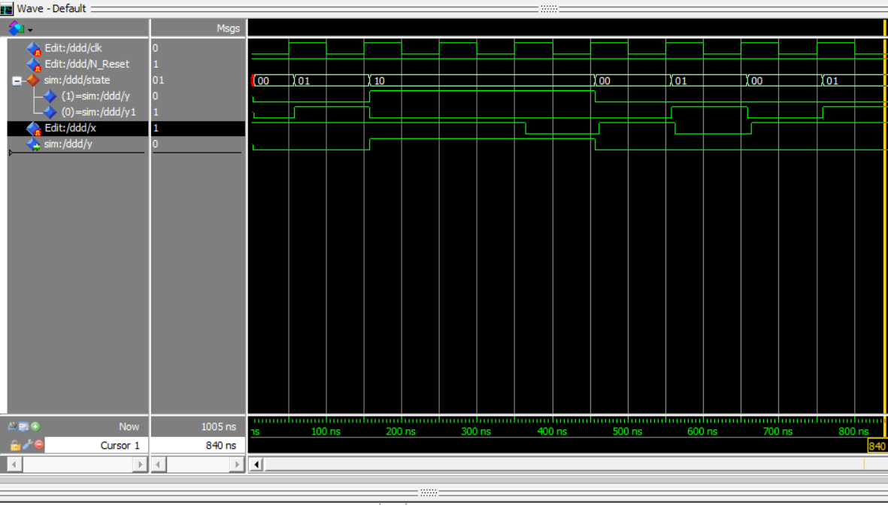
직접 BDF를 이용하여 만들어서 다이어그램을 비교해 본 결과, 동일한 결과가 나왔습니다.
0 1 2 3 4 5 6 7

Slide 4
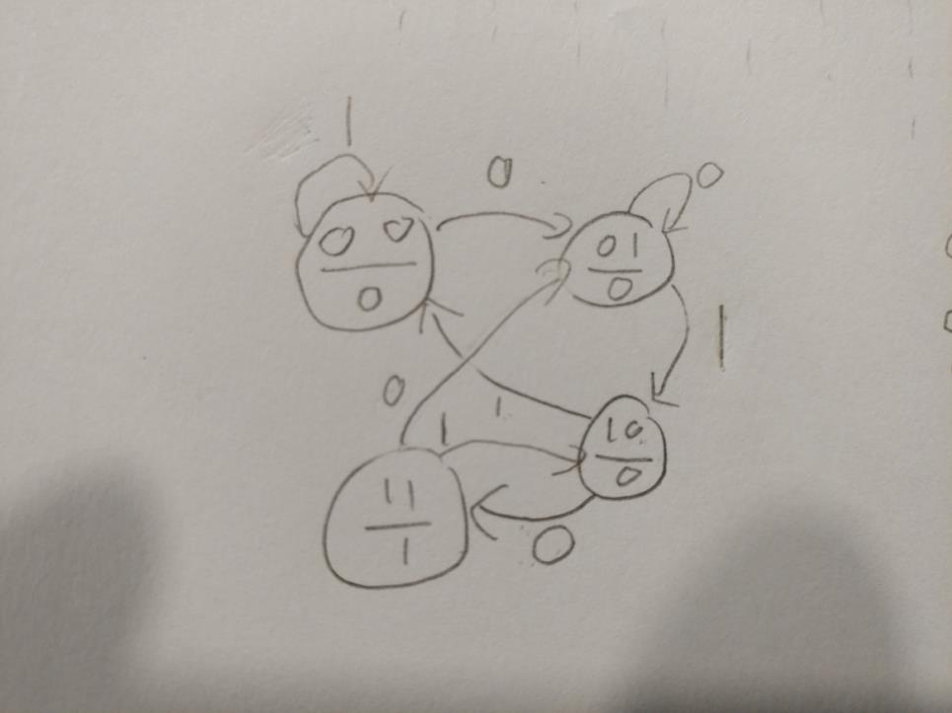
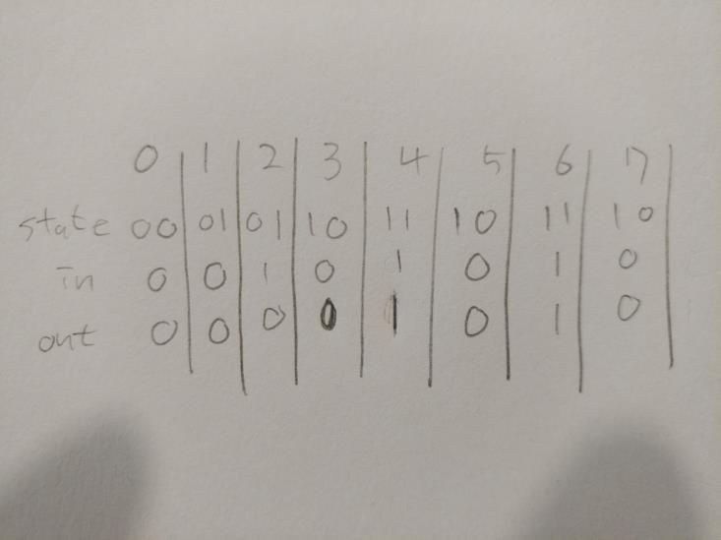
Lab08-2의 Timing Sequence입니다. 임의의 input을 제가 설정하고 specification대로 010이 연속으로 나올시에 다음의 output이 1인 오른쪽의State Diagram입니다,

Slide 5
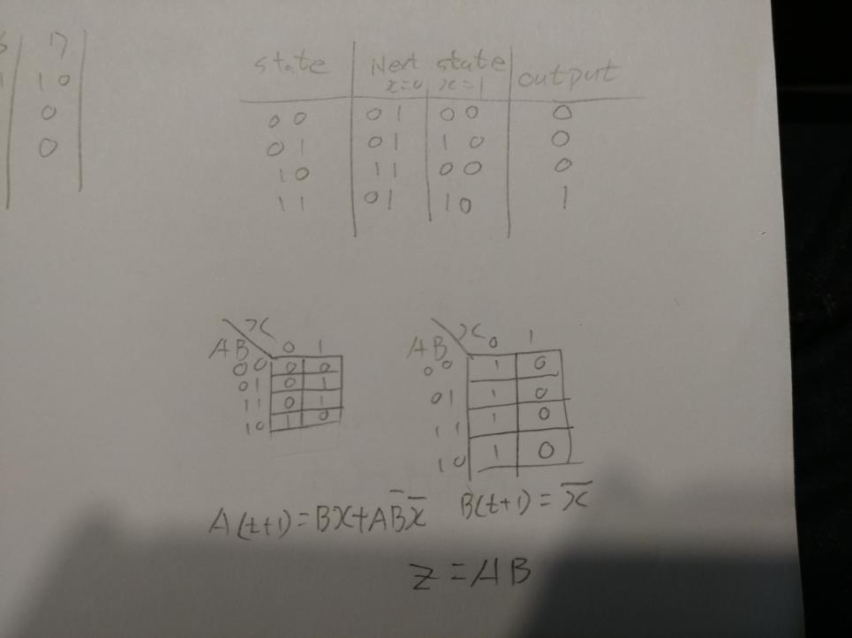
Lab08-2에서의 회로를 설계하기위해 A(t+1)과 B(t+1), Y의 식을 구했습니다.(이 사진에서의 표기는 Z라고 하였습니다)

Slide 6
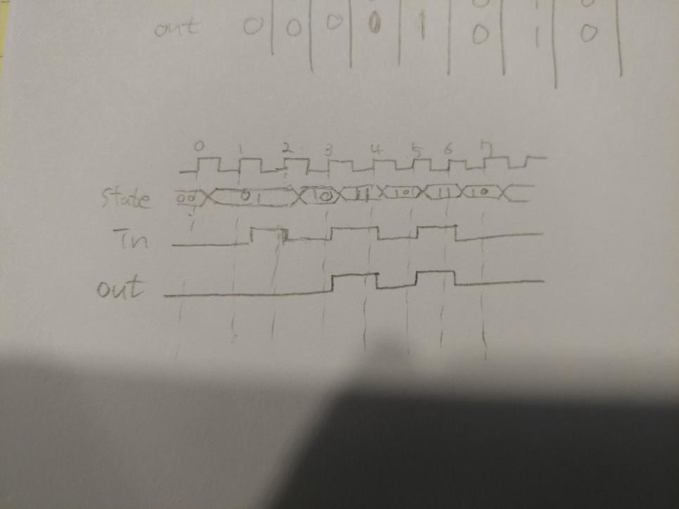
Timing Diagram입니다.

Slide 7
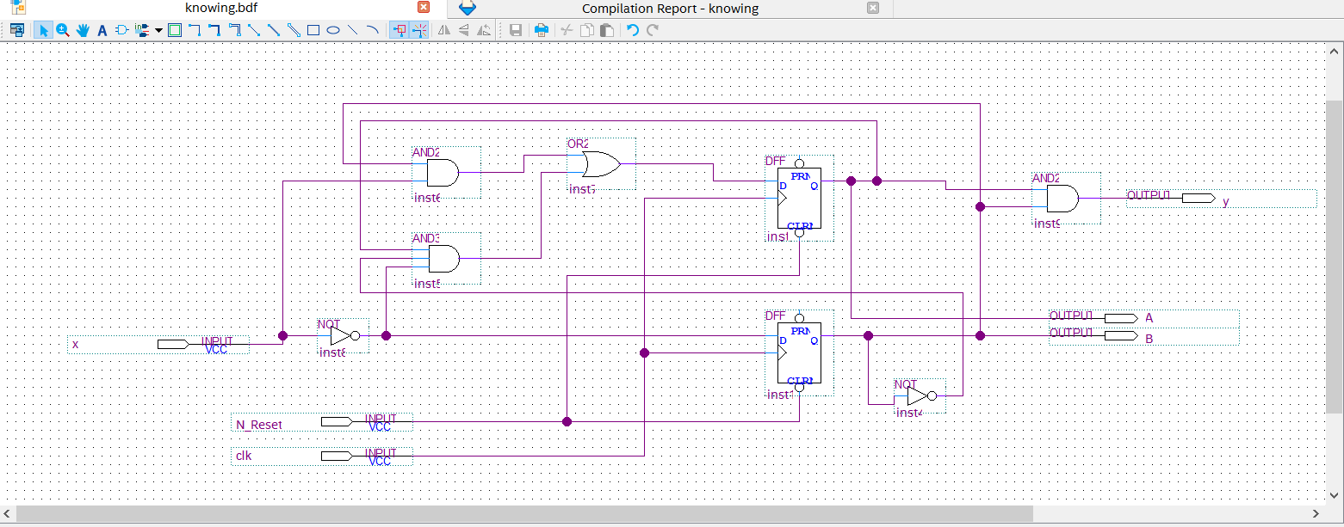
구한 식으로 BDF를 이용하여 회로를 완성하였습니다.

Slide 8
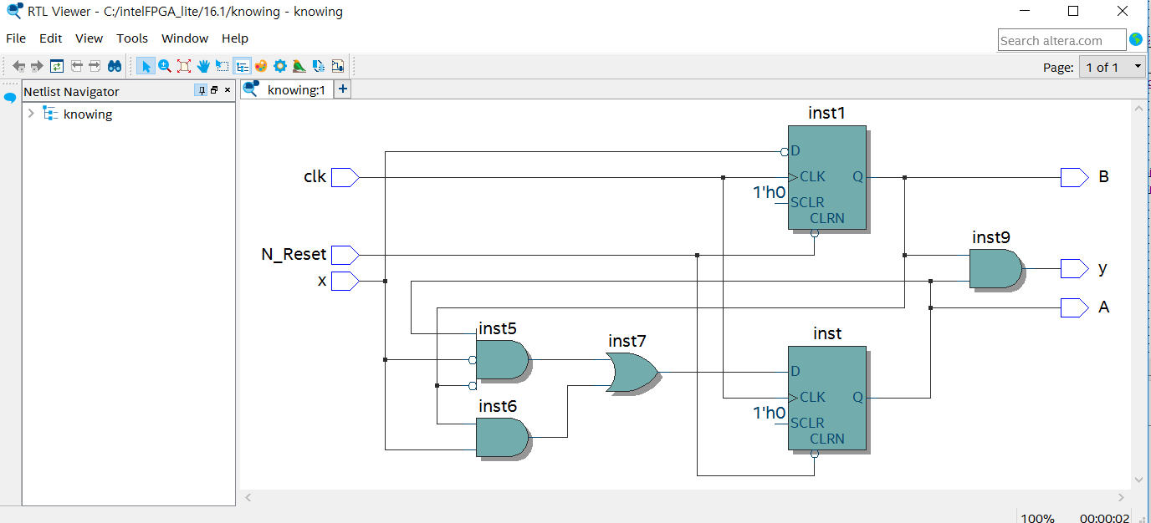
혹시나 회로그린것이 알아보기 힘들 경우를 대비하여 RTL Viewer까지 사용했습니다.

Slide 9
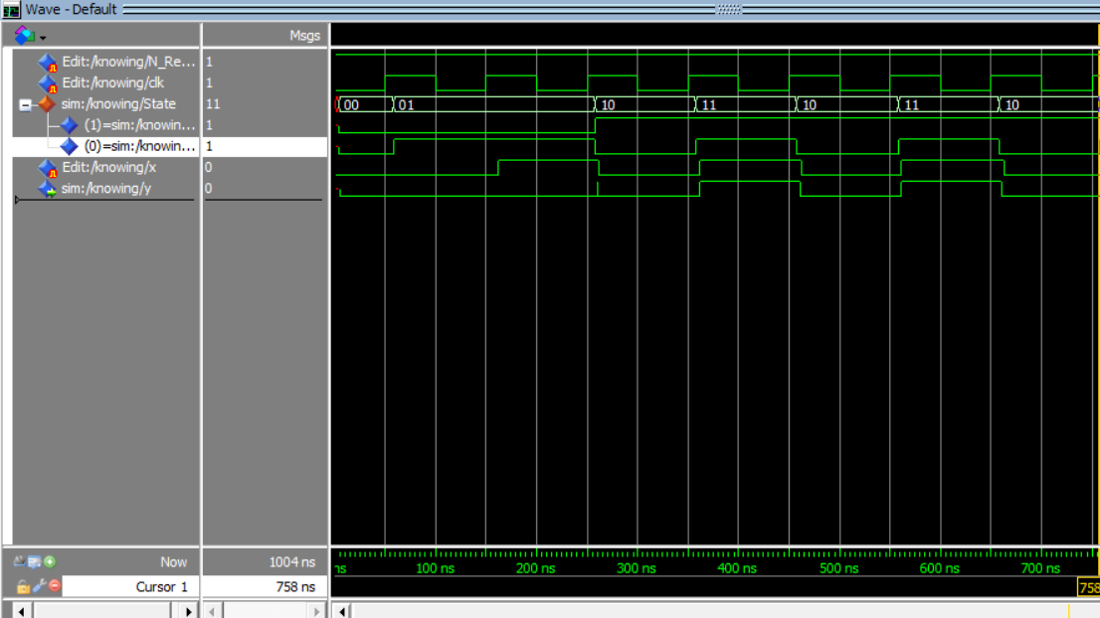
이와같이 제가 이전에 그렸던 Timing Diagram과 똑같은 모습으로 나왔습니다.
0 1 2 3 4 5 6 7

Slide 10
discussions
Specification으로 도식화한 회로를 직접 구할수 있고, 그 회로가 정상동작하는지 직접 확인 할 수 있다는 것을 알게 되었습니다.
Reset을 회로에 입력하는 이유는, 정확하게 알 수 있는 방법은 잘 모르겠지만, 오작동에 의해 Reset에 0이 되는 값이 입력되지 않도록 1을 설정하여 고정하는 것으로 생각했습니다.

